Slide 1
Initiation à l’intelligence artificielle
et à Python

Slide 2
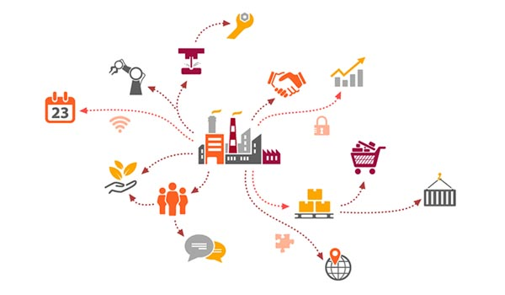
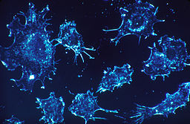
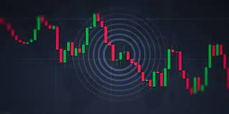
Application concrète de l’IA
Trading :
Predictive Marketing
Chat bot
Industry :
Supply Chain
Inventory management
Quality Control
Health :
Medical imaging
Diagnostic aid
Connected prediction (ECG)

Slide 3
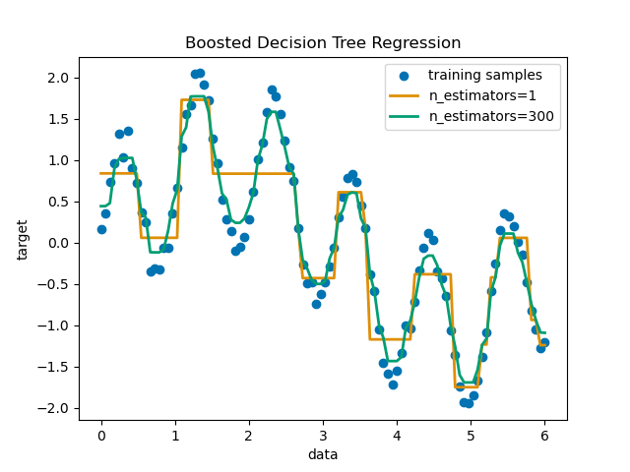
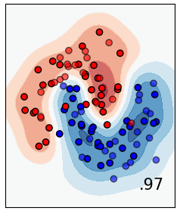
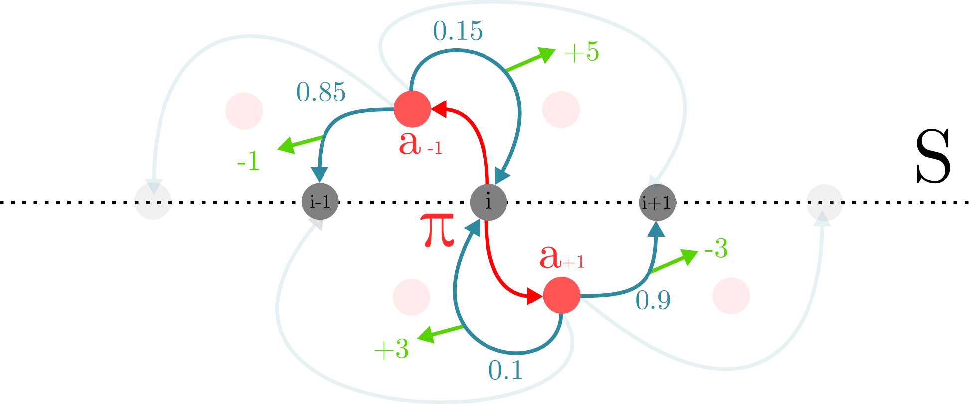
Concrètement c’est quoi ?

Slide 4

Machine Learning =Minimisation d’une Erreur
Modèle
(Fonction, Arbre, etc.)
Données
Prédiction
(x, q)
p
Ec(p,q) → 0
Critère à optimiser
(Régression)
(Classification)

Slide 5
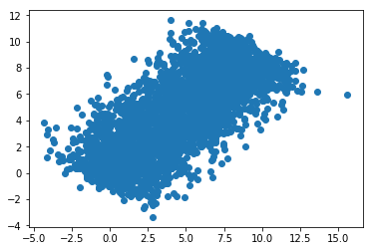
Quel modèle utiliser ?
Donc une simple régression linéaire marche ?
Données
Prédiction
(x)
p
Ec(ax+b, q) → 0
Optimisation

Slide 6
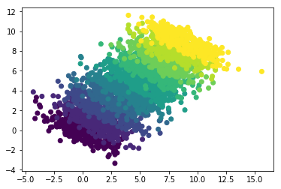
C’était un piege !
Il est nécessaire de collecter le plus de données possible !
Données
Prédiction
(x)
p
Ec(ax+b, q(i)) → 0
Optimisation

Slide 7
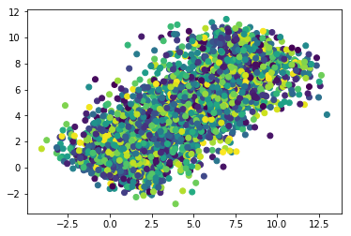
En réalité, c’est encore plus complexe !
Besoin de trouver les corrélations pour filtrer les données !
Données
Prédiction
(x)
p
Ec(ax+b, q(i)) → 0
Optimisation

Slide 8
Les étapes à respecter pour une problématique
Collecte des données
Analyse Exploratoire
Modélisation
(a,b,c,d, …, x,y,z)
(a,i,x,z)
f(a,i,x,z)

Slide 9
Quels modèles utiliser ?
Pas si simple ! Dans notre exemple précédant : 2 types !
Nb donnée
Nb donnée
Nb donnée
Nb donnée
Nb donnée
Nb donnée

Slide 10

Codons ça en python ! (Installation)
A voir ensuite dans le notebook :
Base de python (Import et variable)
Génération du Dataset et math
EDA et application de 2 modèles

